Slide 1

Lodash & Ramda
聂建辉
高途
2021年5月

Slide 2

讲师介绍
聂建辉
· 高途前端开发工程师
· 2016 年加入公司至今
· codecooker | njh854606151

Slide 3
抛砖引玉
当你项目中需要用到一个比较通用的方法的时候，你一般怎么做？
看看项目 util 里有没有
自己造一个
引个第三方库

Slide 4
目录
1
Lodash 简介
2
函数式编程（FP）
3
Lodash/fp & Ramda

Slide 5
Lodash 简介

Slide 6
Lodash 的定义
Lodash 是一个一致性、模块化、高性能的 JavaScript 实用工具库。

Slide 7
Lodash 的引入
<script src="lodash.js"></script>
$ npm i --save lodash

Slide 8
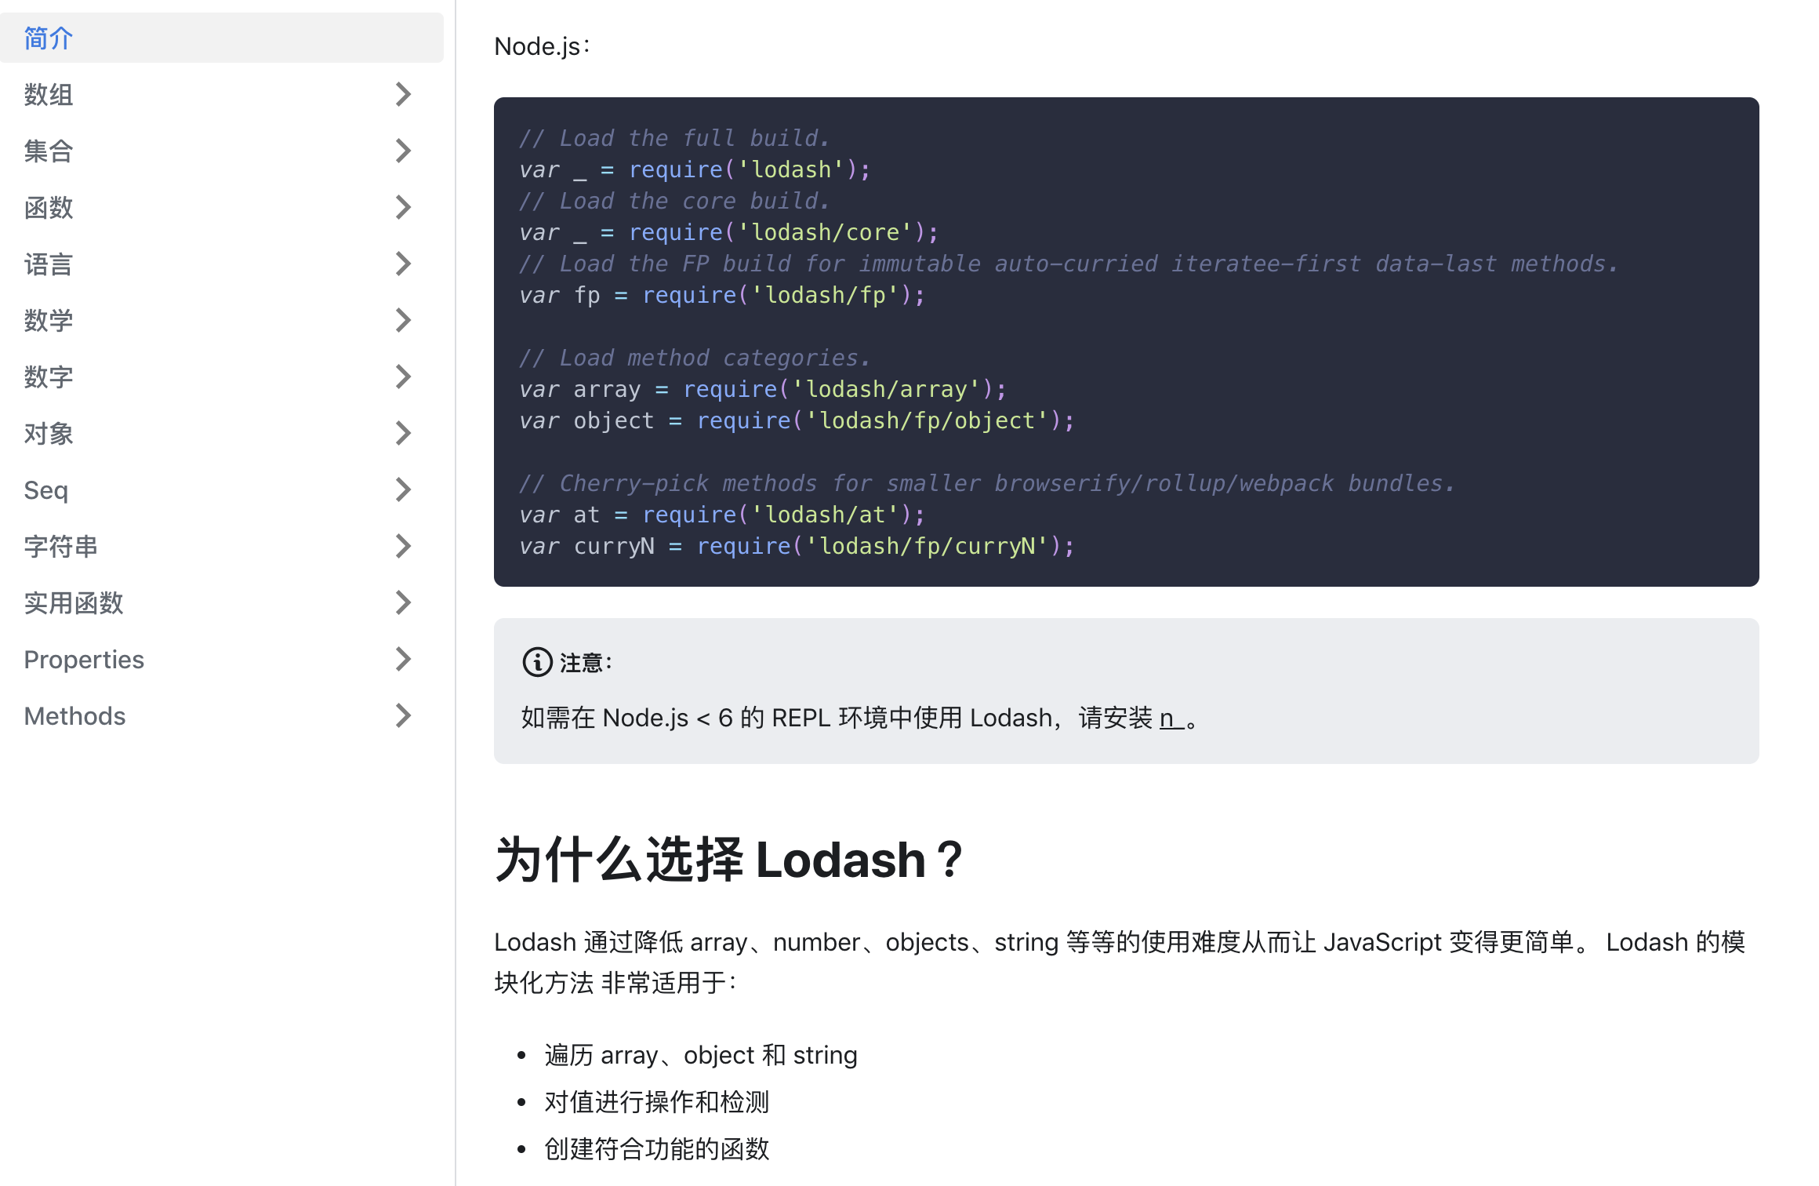
Lodash 的使用

Slide 9
Lodash 的兼容性
Chrome 74-75
Firefox 66-67
IE 11
Edge 18
Safari 11-12
Node.js 8-12
futil-js

Slide 10
函数式编程（FP）

Slide 11
什么是函数式编程
简单说，"函数式编程"是一种"编程范式"（programming paradigm），也就是如何编写程序的方法论。
它属于"结构化编程"的一种，主要思想是把运算过程尽量写成一系列嵌套的函数调用

Slide 12
函数式编程特点
1. 函数是"第一等公民”
2. 只用"表达式"，不用"语句”
3. 没有"副作用”
4. 不修改状态
5. 引用透明
Notes:
函数可以赋值给其他变量，也可以作为参数，传入另一个函数，或者作为别的函数的返回值
"表达式"（expression）是一个单纯的运算过程，总是有返回值；"语句"（statement）是执行某种操作，没有返回值。函数式编程要求，只使用表达式，不使用语句。也就是说，每一步都是单纯的运算，而且都有返回值
所谓"副作用"（side effect），指的是函数内部与外部互动（最典型的情况，就是修改全局变量的值），产生运算以外的其他结果。
只依赖于输入的参数，任何时候只要参数相同，引用函数所得到的返回值总是相同的

Slide 13
函数式编程优点
1.代码简洁，开发快速
2.接近自然语言，易于理解
3.更方便的代码管理
4.易于"并发编程"
5.代码的热升级
Notes:
函数式编程不需要考虑"死锁"（deadlock）
函数式编程没有副作用，只要保证接口不变，内部实现是外部无关的。可以在运行状态下直接升级代码，不需要重启，也不需要停机

Slide 14
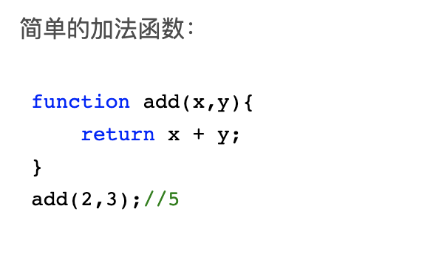
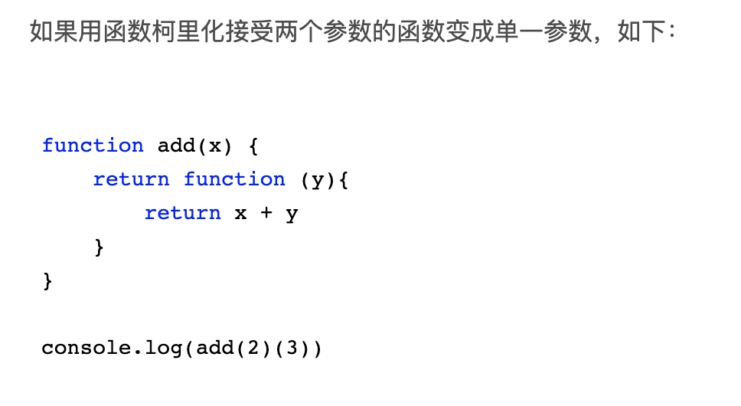
函数柯里化
Notes:
柯里化（currying）指的是将一个多参数的函数拆分成一系列函数，每个拆分后的函数都只接受一个参数（unary）

Slide 15
Lodash/fp & Ramda

Slide 16
lodash/fp
lodash/fp
自动 curry 化
迭代优先数据置后
immutable
Notes:
Immutable 让纯函数变得更强大 支持链式操作

Slide 17
Why Ramda
Ramda 为函数式编程风格而设计，更容易创建函数式 pipeline、且从不改变用户已有数据

Slide 18
Ramda 的特性
Ramda 强调更加纯粹的函数式风格。数据不变性和函数无副作用是其核心设计理念。这可以帮助你使用简洁、优雅的代码来完成工作
Ramda 函数本身都是自动柯里化的。这可以让你在只提供部分参数的情况下，轻松地在已有函数的基础上创建新函数
Ramda 函数参数的排列顺序更便于柯里化，要操作的数据通常在最后面（Pointfree 风格编程） Try Ramda

Slide 19
总结
Lodash/fp、Ramda 都是函数式编程工具类库
纯函数风格
自动柯里化
处理参数后置
支持链式调用

Slide 20
THANKS！

